Slide 1
資訊人社會關懷獎學金簡介
獎學金倡議人
COSA理事長
陳泉錫博士
2023/9/12
-1-

Slide 2
資訊人社會關懷獎學金 設立宗旨
資訊人以往被定位為幕僚或支援角色，多數資訊人忽略主動對周遭社會性或公益性事務加以留心與關懷，亦少嘗試從資訊角度尋求解決方案，發揮資訊人的勇氣與社會影響力。
本獎學金希望培養學生社會關懷的胸懷，引導學生主動觀察社會問題，善用自己在現有(或未來)工作上的角色，構思解決方案，帶著勇氣與毅力規劃推動，為社會盡一份心力。
-2-

Slide 3
獎學金申請方式
競爭型獎學金
獎學金申請人須提出:
所觀察發現的社會議題及其影響性，
敘明未來將以何種解決方案以有效解決或改善該社會議題(企業內改造議題亦可)
何種執行策略(經費、人力、推動方法)?
該解決方案及執行策略須具有相當程度之可實踐性。
-3-

Slide 4
二、審查基準
本獎學金之衡量基準有三：
關懷議題之社會影響度(30%)。
解決方案規劃之完整度與嚴謹度(40%)。
執行(推動)策略之可實踐性(30%)。
-4-

Slide 5
獎學金名額
112年總獎學金:28萬元
112年 獎學金名額計7名:
第1名(新臺幣10萬元)，計1名。
第2名(新臺幣6萬元)，計1名。
第3名(新臺幣4萬元)，計1名。
佳作(新臺幣2萬元) 4名。
授予獎學金儀式:
本獎學金將舉辦頒授獎學金及獎狀儀式以示隆重，獲獎前三名將受邀於儀式中分享其關懷議題。
-5-

Slide 6
收件及審查作業
收件時間:
自112年10月16日00:00起至11月30日23:59
請將申請表(如附錄1)暨提案書(範本如附錄2)之電子檔pdf檔及doc(或docx或dot)檔以email寄至itss@itss.csroc.org.tw
申請案件由本獎學金管理委員會委員五人至七人共同評審，依當年核定名額及審查配分審定。
-6-

Slide 7
-7-

Slide 8
-8-

Slide 9
-9-

Slide 10
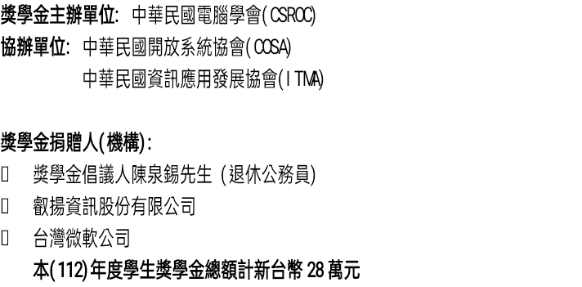
112年度「資訊人社會關懷獎學金」 主協辦單位及捐贈人
-10-

Slide 11
參考案例
為簡要闡明本獎學金意涵，兹舉一則社會關懷案例(摘要)，供獎學金申請人參考。
議題：家暴事件在法院核發保護令後，受保護令明令保護之弱勢被害者，一再遭到施暴者殺害或傷害的個案層出不窮，保護令形同廢紙，對於國家令譽傷害甚深，而社會卻任容此悲慘事件一再出現而束手無策!請問資訊人你能做甚麼?
-11-

Slide 12
改善方案
使用電子監控設備並建立嚴謹之監控系統(電子圍籬)與運作制度，可改善家暴事件之保護效果。國外已有採行案例，我國應可評估參採。
具體做法是:經由法院裁定，要求惡性家暴施暴者配戴電子監控設備，當施暴者接近受害人一定距離時，監控系統自動警示被害人注意，並同時通知最近之警方盡速到場以阻卻傷害發生。
-12-

Slide 13
推動策略
建立此一制度跨及多個部會，包括法務部(刑法修正、監控系統與制度建置)、內政部(警力支援)、衛福部(受害人安置、就業輔助)、數發部(跨部會協調推動、經費籌措)等多個部會，需研擬更細緻推動策略以進行跨部會協商推動
-13-

Slide 14
-14-

Slide 15
善用台灣電子產業優勢 實踐社會正義
電子監控設備本質上是一個不可自由取下的手機，電子監控設備品質之良莠，對於監控施行成敗具有關鍵影響。
以台灣電子業優勢，世界上沒有一個國家能比台灣有能力把電子監控設備做得更好。
優質的監控設備不只能在台灣發揮協助弱勢、彰顯社會正義之效，更有機會將台灣優質的獄政管理制度與電子監控實務行銷世界各國。只是政府部門及產業界尚未注意到台灣在這個利基市場的機會。
-15-

Slide 16
其他案例
-16-

Slide 17
https://itss.csroc.org.tw/
-17-

Slide 18
推動社會關懷，本就挑戰度高、成功不易的嘗試!
但請勿掛意失敗，繼續帶著勇氣與毅力實踐理念!
-18-

Slide 19
簡報結束
-19-

